Slide 1

ASISTENCIA
Función: Cambiar tema
Aplicación de Prueba
Equipo Null:
Romero Federico

Slide 2
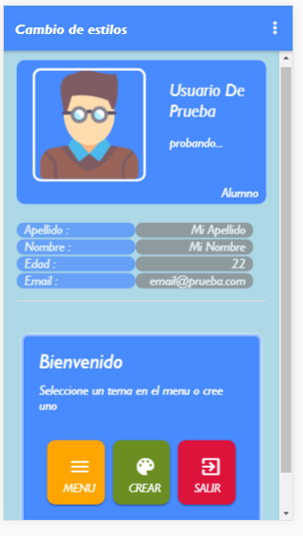
Accesos a Menú

Slide 3
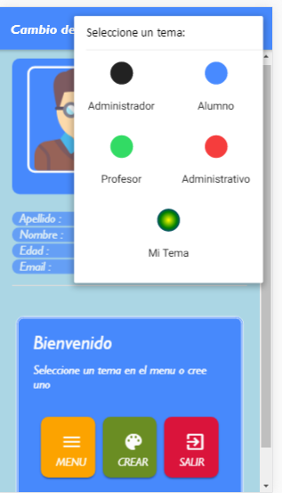
Selección de tema

Slide 4
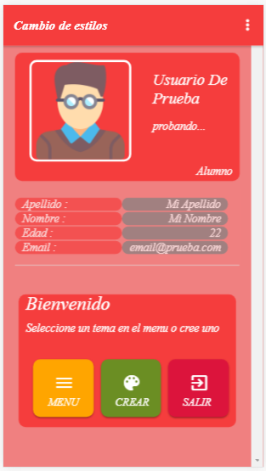
Tema elegido

Slide 5
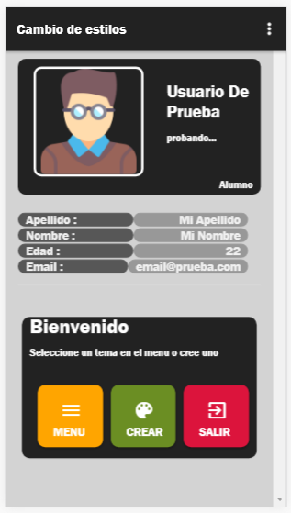
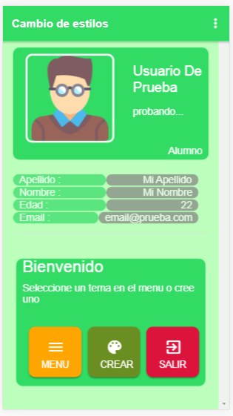
OTROS TEMAS

Slide 6
Crear tema personalizado

Slide 7
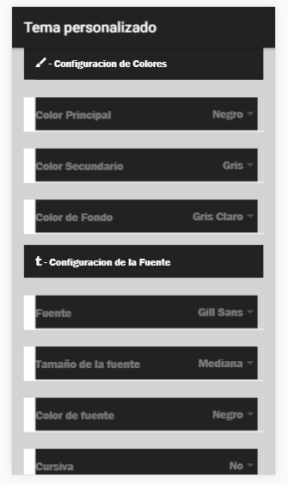
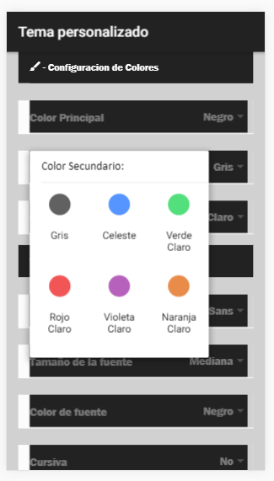
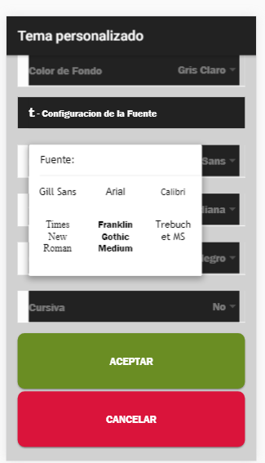
OPCIONES DISPONIBLES

Slide 8
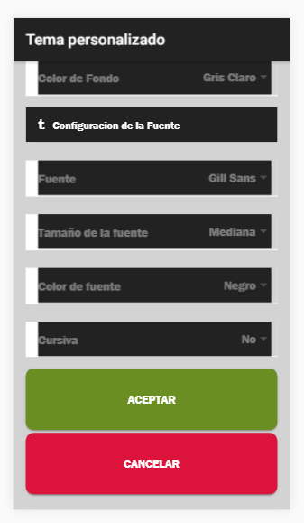
Aceptar o cancelar cambios realizados

Slide 9
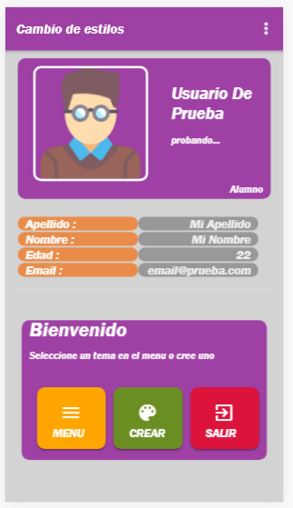
EJEMPLO

